Slide 1

CHÀO MỪNG CÁC BÉ ĐẾN VỚI TIẾT HỌC LÀM QUEN VỚI TOÁN
ĐỀ TÀI: TÁCH GỘP NHÓM TRONG PHẠM VI 4
CHỦ ĐỀ: BẢN THÂN
Lớp: B4 (4-5 tuổi)
Số trẻ: 25-30 trẻ
Thời gian: 25-30 phút
Giáo viên: Phạm Thị Thu Hiền

Slide 2


1. Ổn Định Tổ Chức

Slide 3



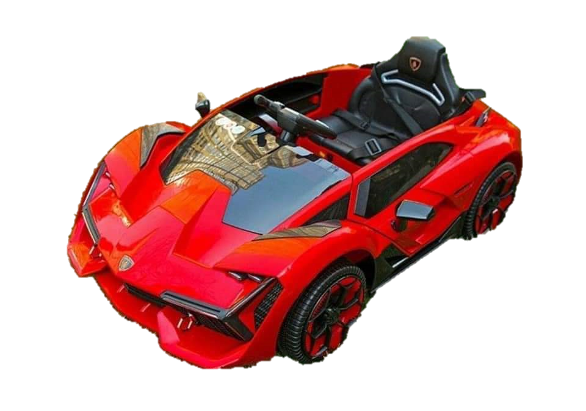
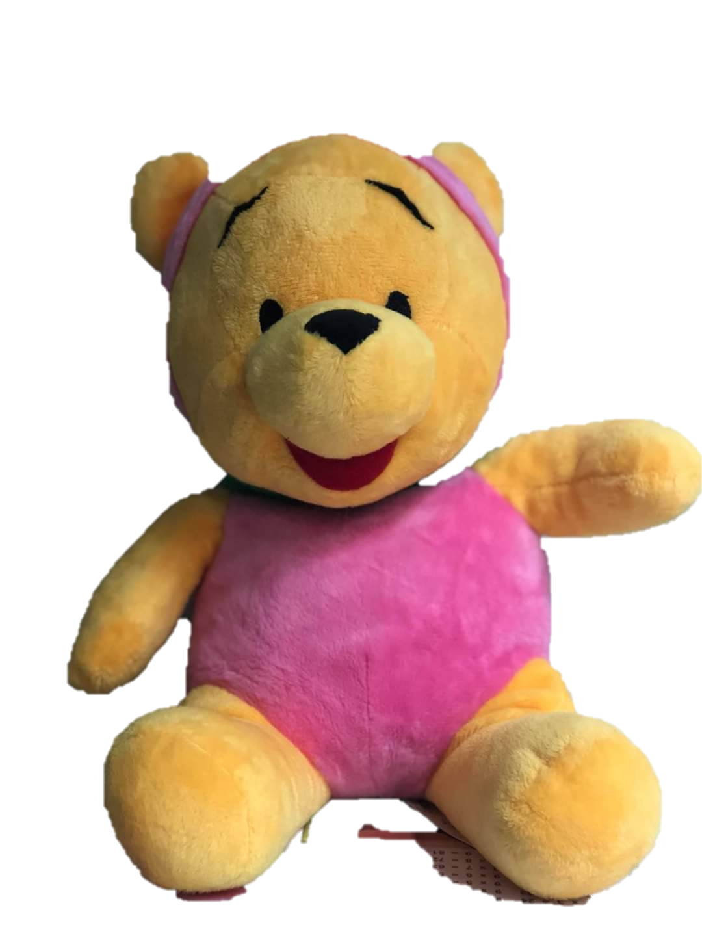

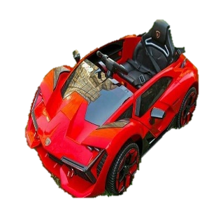


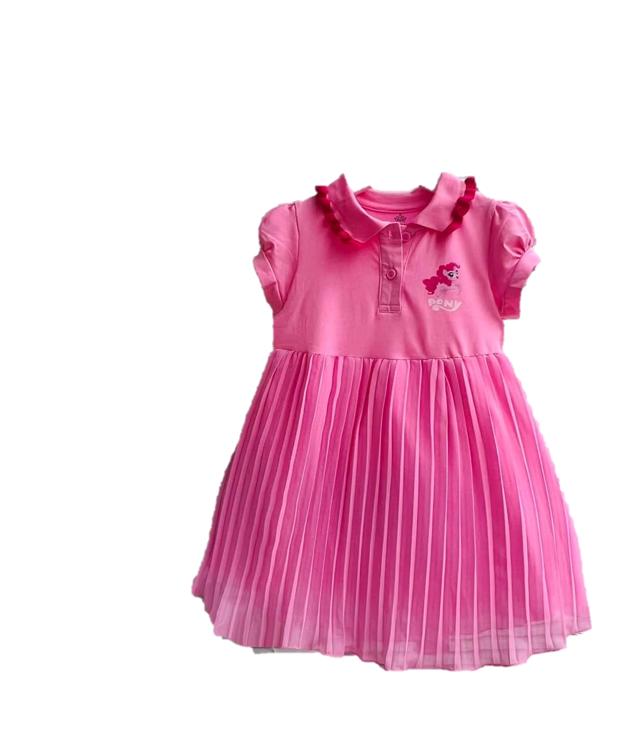




ÔN Nhận Biết Và Đếm Số Lượng Trong Phạm Vi 4
1
2
3

Slide 4

DẠY TRẺ TÁCH GỘP NHÓM TRONG PHẠM VI 4

Slide 5


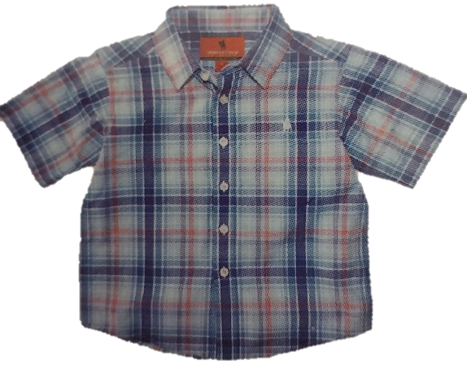
4
1
3

Slide 6



4
1
3

Slide 7



4
2
2

Slide 8


4
2
2

Slide 9


4
2
2

Slide 10



Slide 11














Slide 12


Trò Chơi Củng Cố

Slide 13

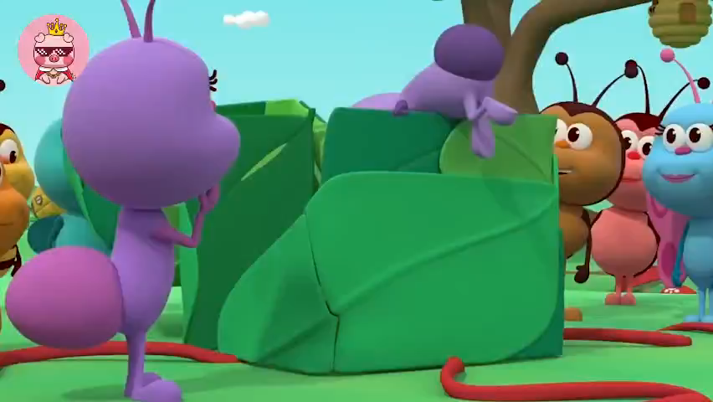
KẾT THÚC

Slide 14

XIN CHÀO VÀ CHÂN THÀNH CẢM ƠN

